Slide 1
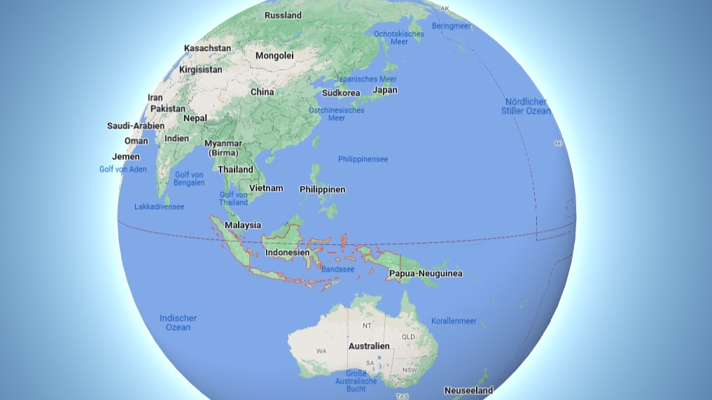
Warum Popi in Indonesien unbedingt in die Schule gehen will
Notes:
Ein Beispiel dafür, warum dieses Projekt so wichtig ist, ist die Geschichte von Eni.

Slide 2
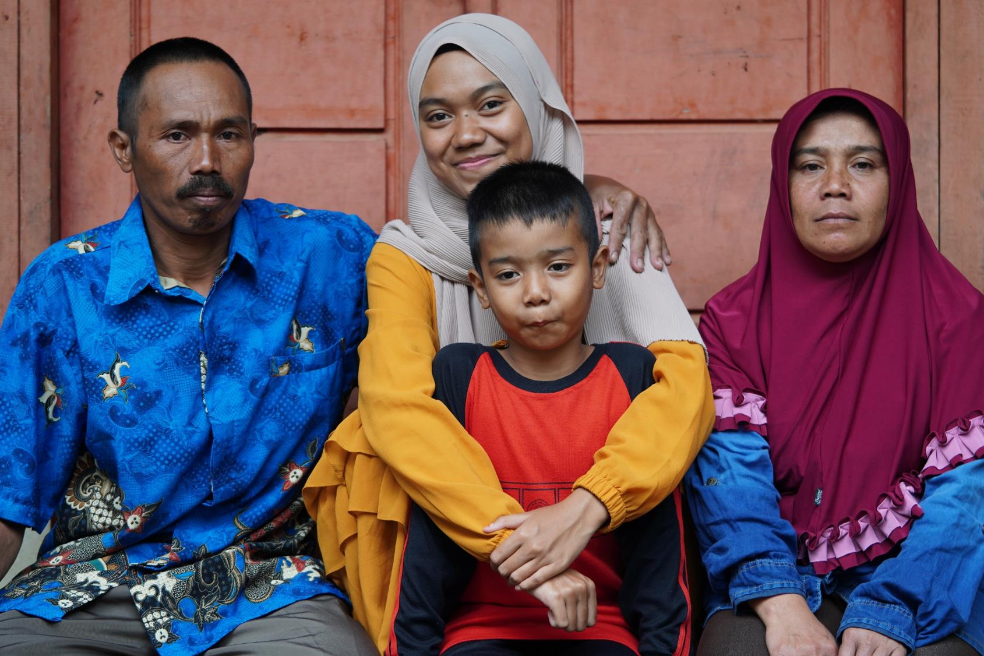

Slide 3
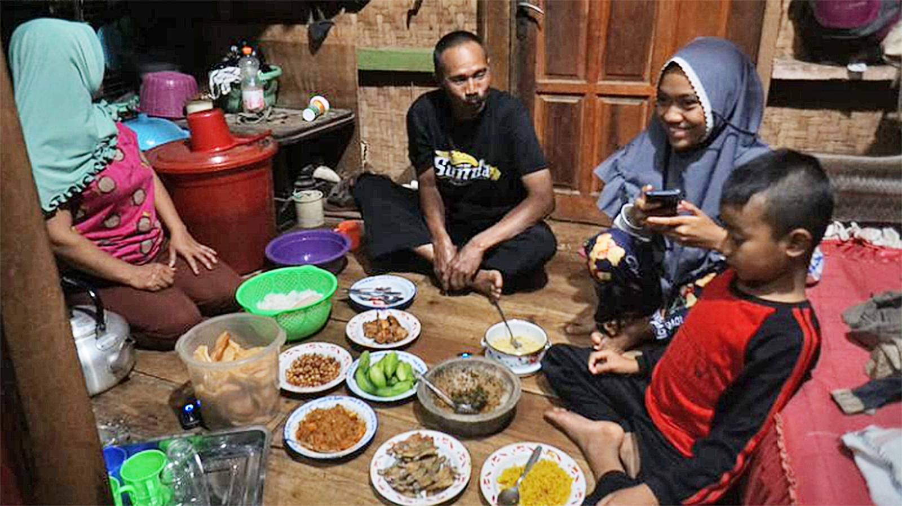

Slide 4
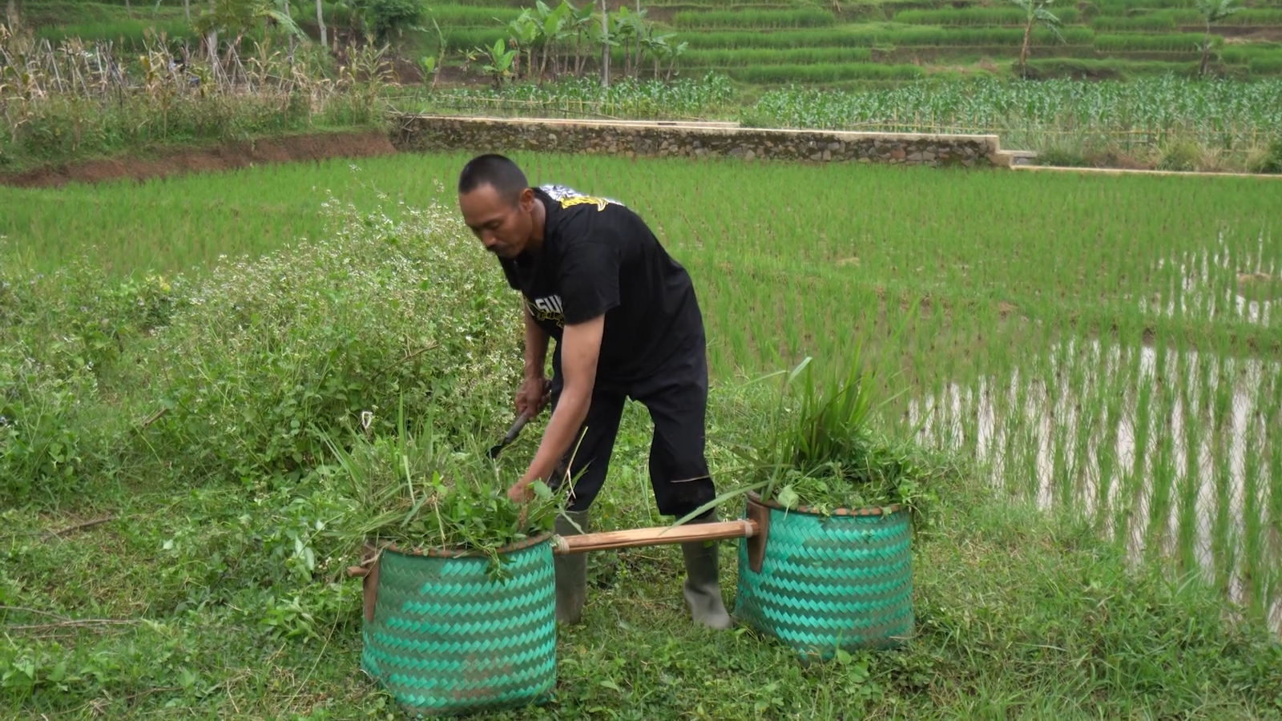

Slide 5
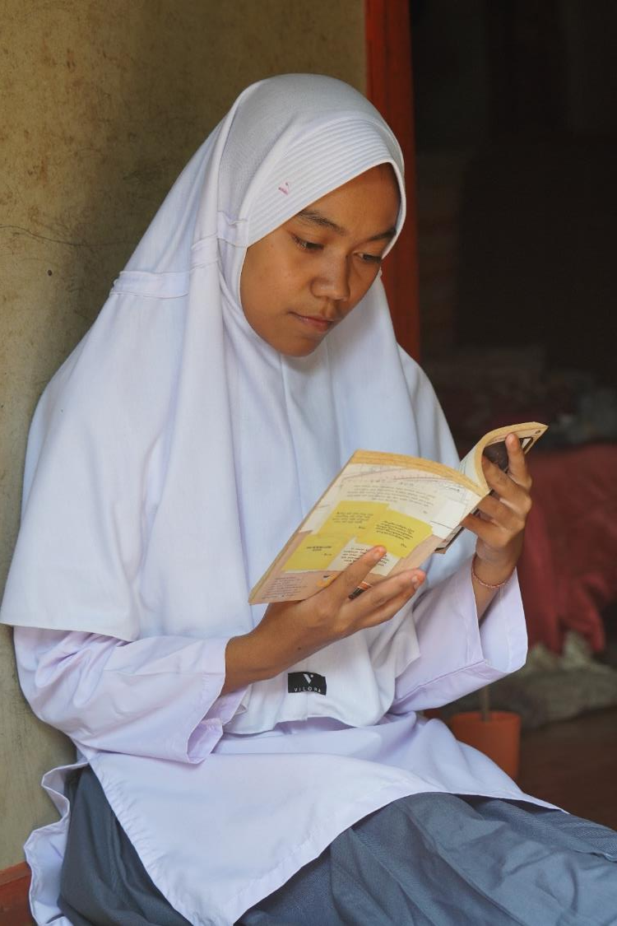

Slide 6
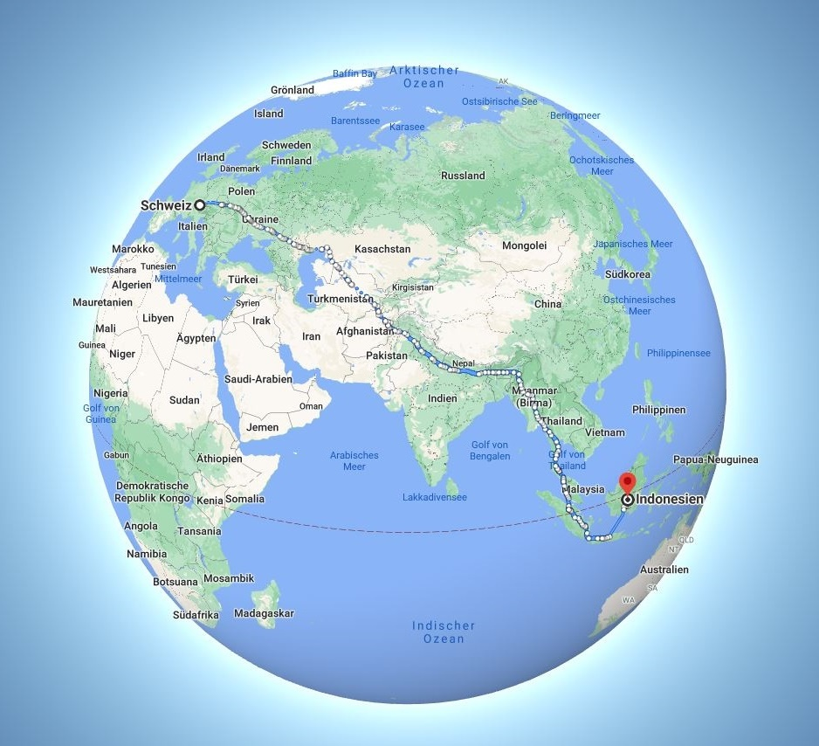

Slide 9
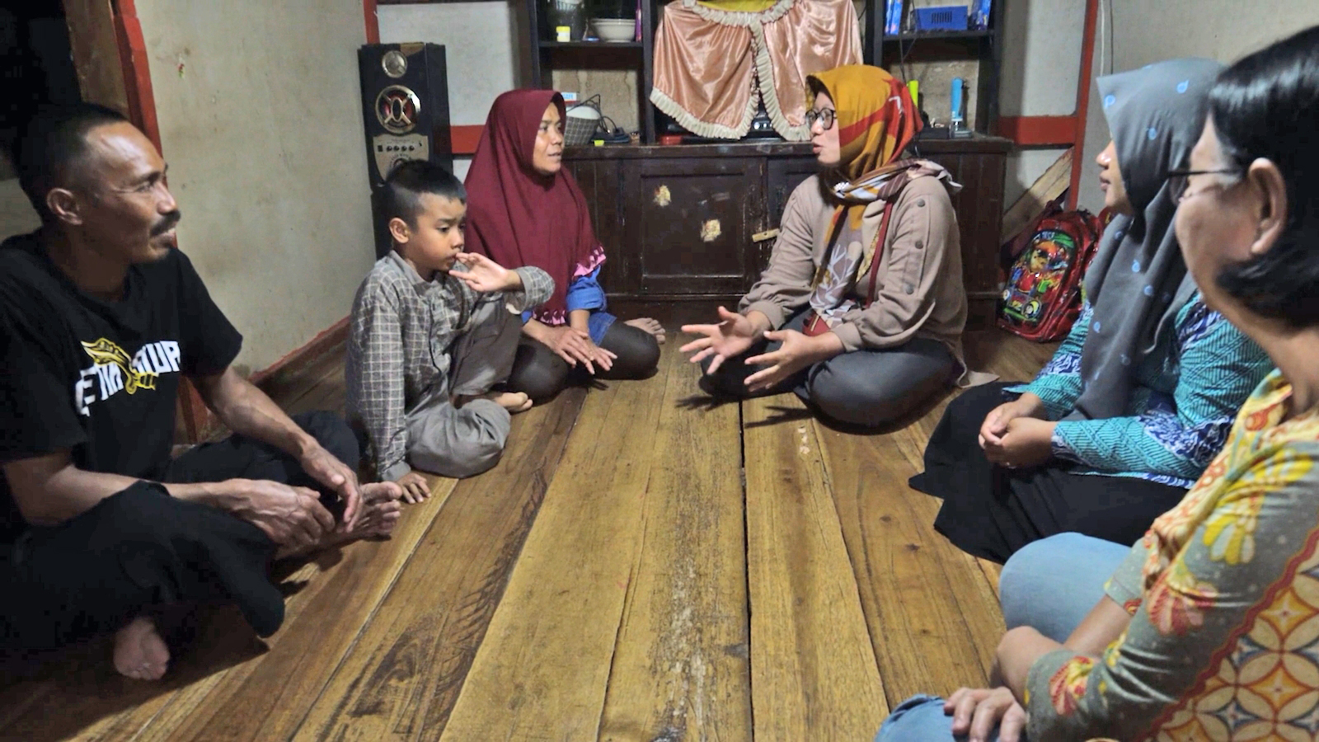

Slide 11
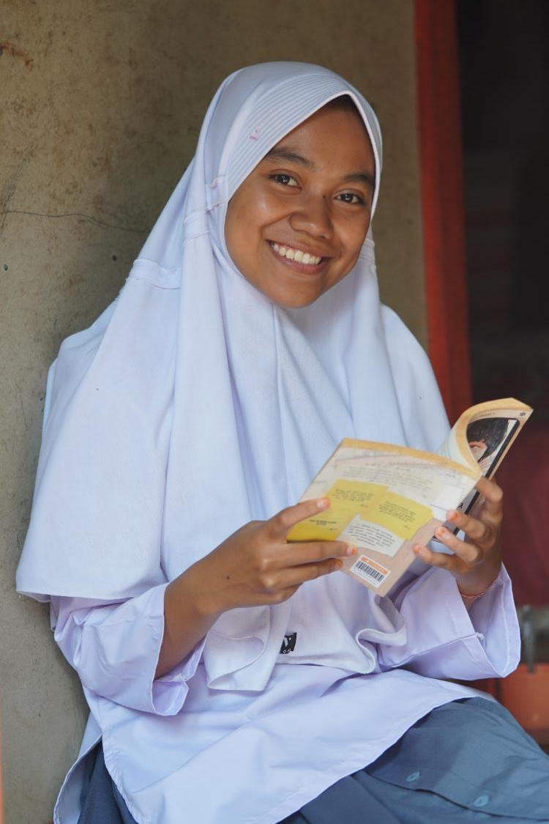

Slide 16
Danke für eure Aufmerksamkeit

